Slide 1

Apresentação Storytelling
Exportação de Vinho

Slide 2


1
Introdução
2
Análise de dados em notebook
3
Análise exploratória
3
Dados Complementares
Conclusão

Slide 3


1 - Introdução
Este trabalho demonstra uma análise realizada em um site que disponibiliza dados de exportação de vinhos para todo o mundo.
O objetivo principal desta análise foi atribuir o brasil como País Origem de exportação. Foi realizado alguns tratamentos na lista extraída, de 1KG para 1L.
Iremos abordar nos próximos slides alguns tratamentos e gráficos que podem trazer maior entendimento de como é a exportação de vinho dentro dos 15 anos com o ranking dos 10 maiores países importadores de vinho brasileiro, tanto em valor econômico quanto em quantidade em litros.

Slide 4
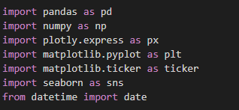

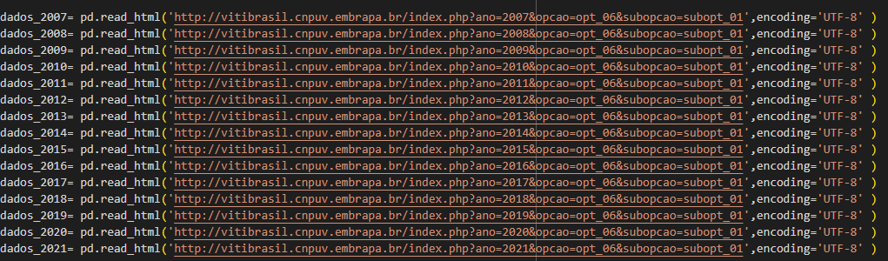
2 - Análise de dados em Notebook
Análise da base Embrapa
Importando as libs necessárias para realizar a análise.
Extraindo os dados 15 listas do site: http://vitibrasil.cnpuv.embrapa.br/ e usando a função read_html e enconding=UTF-8 para configurar os caracteres da variáveis. Selecionamos os dados de exportação dos últimos 15 anos até 2021, levando em consideração que o site informa que os dados foram atualizados em 29/04/2022. Portanto, os dados de 2022 foram excluídos da análise.

Slide 5
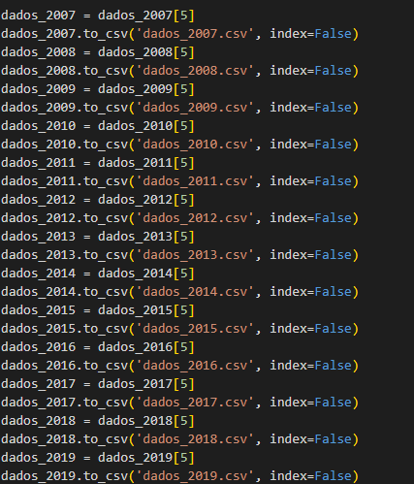
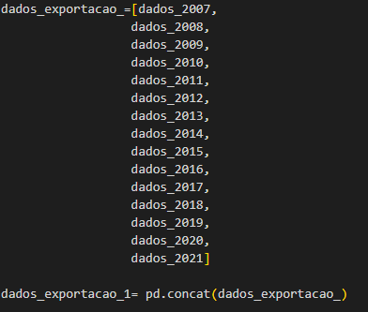
2 - Análise de dados em Notebook
Análise da base Embrapa
Salvando os dados extraídos do html em CSV na pasta do notebook e utilizando o index=False para retirar a indexação da base.
Agrupando todos as listas de dados e depois usando a função ‘concat’ para concatenar todas as bases a fim de tornar-se um consolidado.

Slide 6
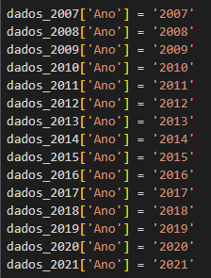
2 - Análise de dados em Notebook
Análise da base Embrapa
Criando uma coluna com o nome Ano e atribuindo a ela o ano de cada base importada do site.
Removendo e substituindo caracteres e pontos para converter tipos de dados das colunas, “ . ” para “ , ” e “ – “ para “ 0 ” .

Slide 7
2 - Análise de dados em Notebook
Análise da base Embrapa
Realizando o tratamento dos valores Strings para numéricos. Usamos a função dowcast para converter o número em float.
Agregando valores as colunas e somando números usando a função GROUP BY que soma através de uma variável. Neste caso “ Países ”.
Resetando a indexação da lista.
Retirando a indexação da lista através da função drop().

Slide 8
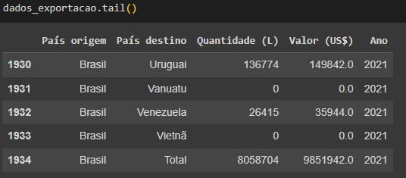
2 - Análise de dados em Notebook
Análise da base Embrapa
Criando uma coluna País Origem e atribuindo a ela a string “Brasil”
A função tail() ajuda a verificar rapidamente como estão os dados trazendo uma amostra da tabela, neste caso mostrando País Origem, País destino, Quantidade(L), Valor (US$) e Ano.

Slide 9
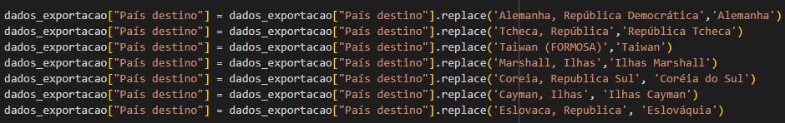
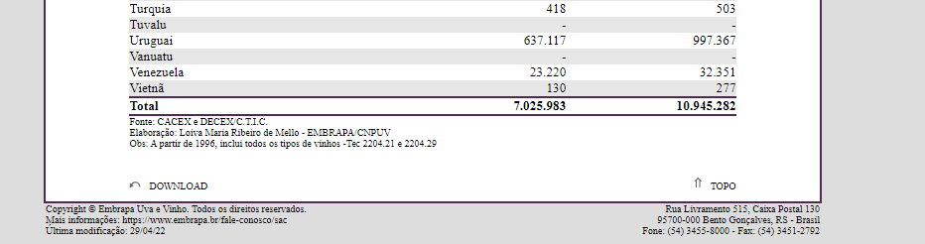
2 - Análise de dados em Notebook
Análise da base Embrapa
Realizando o tratamento dos dados da coluna País destino, pois observamos que havia linhas que mostravam valores de Países porém com nomes parecidos.
Realizando a função de filtro para colocar a o operador diferente de (!=) total para realizar a extração da linha total, pois em cada base extraída do html havia um total.

Slide 10
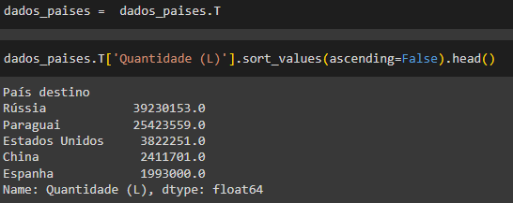
2 - Análise de dados em Notebook
Análise da base Embrapa
Realizando a função “nlargest” que realiza os valores valores estipulados dentro da função. “10” para pegar os 10 maiores “Valor (US$)” e assim filtrando a lista. Fizemos o mesmo para quantidade e atribuímos a colunas diferentes.
Agregamos a função Transpose para verificar a quantidade com um sort_values() dos Países de destino.

Slide 11
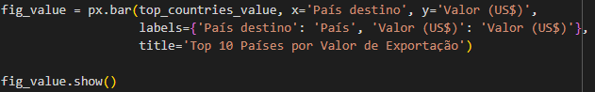
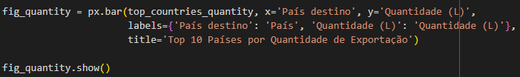
2 - Análise de dados em Notebook
Análise da base Embrapa
Utilizamos tabela filtrada no passo anterior e realizamos um gráfico de barras com os 10 maiores Países com valor e também quantidade. Atribuímos para X o valor de “País destino” e Y “Valor (US$)/ Quantidade (L). Por último criamos o gráfico demonstrando com a função show().

Slide 12
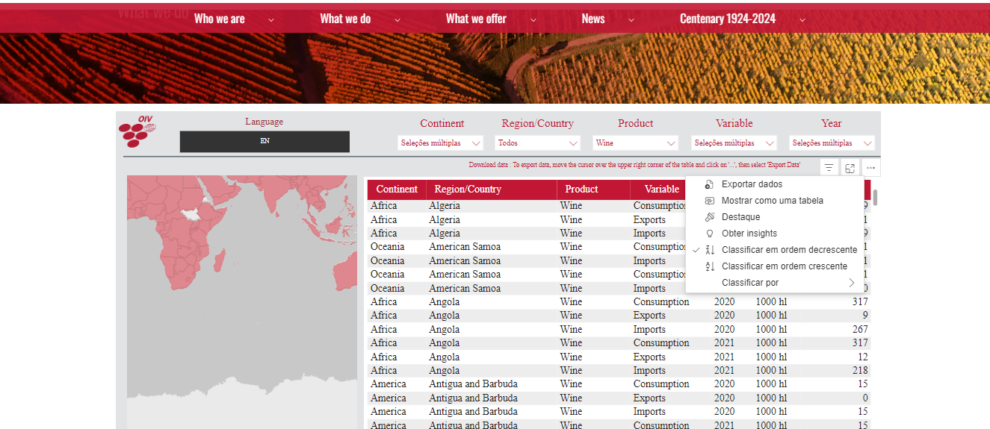
2 - Análise de dados em Notebook
Análise de Base Global
Como forma de agregar maior valor para análise, realizamos uma busca e encontramos um site que mostra uma tabela dividida entre continentes, países e com informações de quantidade e valor de vinho exportado, importado e consumido.
Faremos no decorrer da apresentação complementar a análise via notebook da tabela extraída.
O dataset registra dados de consumo, importação e exportação dos países, com unidade de quantidade em 100.000 litros. Os dados são oriundos de estatísticas disponíveis no website da organização intergovernamental, International. Link:https://www.oiv.int/what-we-do/data-discovery-report?oiv

Slide 13
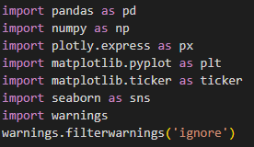
2 - Análise de dados em Notebook
Análise de Base Global
Importando as libs necessárias para realizar a análise. –basta uma importação na base embrapa
Usando a função read_csv para ler os dados e retirando o agrupamento das células com sep=“,”.
Depois realizamos o shape na base para ver o número de linhas e colunas.

Slide 14
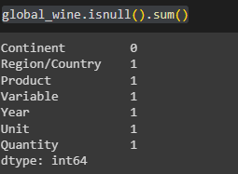
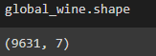
2 - Análise de dados em Notebook
Análise de Base Global
Usamos a função isnull().sum() para somar as variaveis nulas na lista da global.
Usamos a função Dropna para retirar valores nulos e replace para substituir os espaços entre linhas e colunas.
Usamos o .shape para ver quantas colunas e linhas estão sendo usadas.

Slide 15
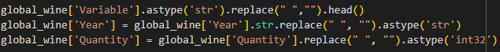
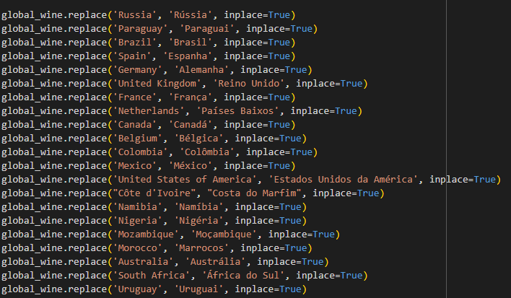
2 - Análise de dados em Notebook
Análise de Base Global
Usamos a função drop() para excluir a coluna “Unit” que não usaremos em nossa anpalise.
Após, astype() e replace() para tratar espaços missing como virgula e alterar o tipo de dado.
Depois, verificamos que a variável com nome de países em inglês e tratamos isso com a função replace()

Slide 16
2 - Análise de dados em Notebook
Análise de Base Global
Apagando a coluna “Product” pois não será usada.
Renomeando as colunas
Corrigindo a unidade da coluna “Quantidade (hl) para litro - multiplicando por [100_000].
Usamos a função Dropna para retirar valores nulos e replace para substituir os espaços entre linhas e colunas.

Slide 17
2 - Análise de dados em Notebook
Análise de Base Global
Usamos a função isnull().sum() para visualizar a quantidade de variaveis nulas na lista da global.
Criando um DataFrame com os totais globais por ano.
Criando um DataFrame e filtrando “País Origem” diferente de “Global”.
Criando um DataFrame agrupado pelas variáveis “País Origem” e “Variável”., com a soma da coluna “Quantidade (L)”

Slide 18
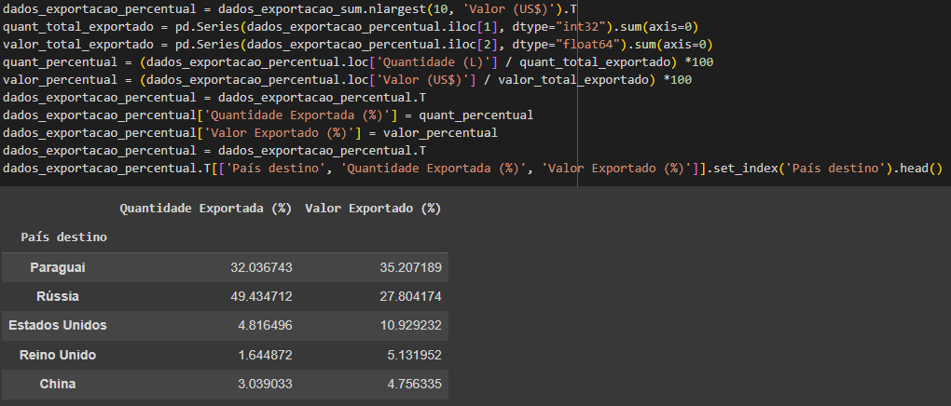
2 - Análise de dados em Notebook
Análise de Base Global
Usando a função transpose .T para criar uma análise de 10 países que o brasil mais exporta vinhos
criando um dataframe para análise de percentuais de valor e quantidade de exportação do Brasil.- ESSA PARTE É DA BASE EMBRAPA

Slide 19
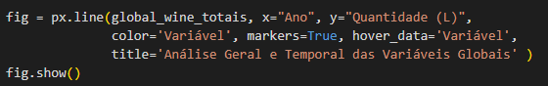
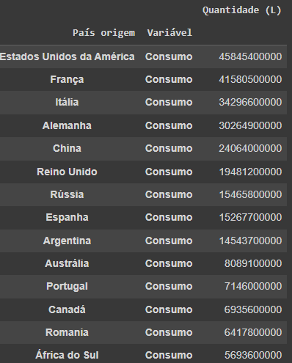
2 - Análise de dados em Notebook
Análise de Base Global
Plotando gráfico de linha para análise temporal do histórico dos dados globais.
Realizando com uma função .query() e .sort_values() para mostrar os valores de consumo por “Quantidade (L)” e usando o head(15) para mostrar os 15 maiores valores de amostra.

Slide 20
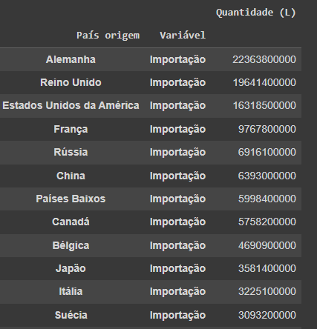
2 - Análise de dados em Notebook
Análise de Base Global
Realizando com uma função .query() e .sort_values() para mostrar os valores de Importação por “Quantidade (L)” e usando o head(15) para mostrar os 15 maiores valores de amostra.

Slide 21
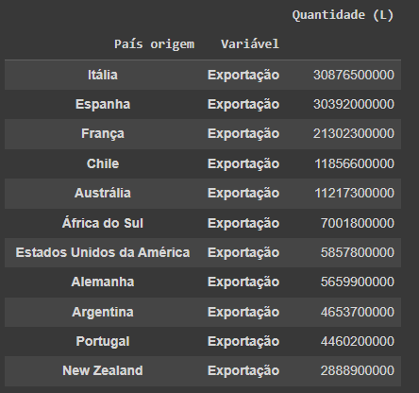
2 - Análise de dados em Notebook
Análise de Base Global
Realizando com uma função .query() e .sort_values() para mostrar os valores de Exportação por “Quantidade (L)” e usando o head(15) para mostrar os 15 maiores valores de amostra.

Slide 22
2 - Análise de dados em Notebook
Análise de Base Global
Realizando com uma função .query() e .sort_values() para mostrar os valores de Exportação por “Quantidade (L)” e usando o head(15) para mostrar os 15 maiores valores de amostra.

Slide 23
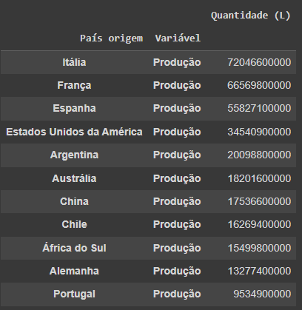
2 - Análise de dados em Notebook
Análise de Base Global
Realizando com uma função .query() e .sort_values() para mostrar os valores de Produção por “Quantidade (L)” e usando o head(15) para mostrar os 15 maiores valores de amostra.

Slide 24
2 - Análise de dados em Notebook
Análise de Base Global
Plotando gráfico de linha para análise temporal do histórico dos dados do Paraguai.
Plotando gráfico de linha para análise temporal do histórico dos dados do Estados Unidos da América.

Slide 25
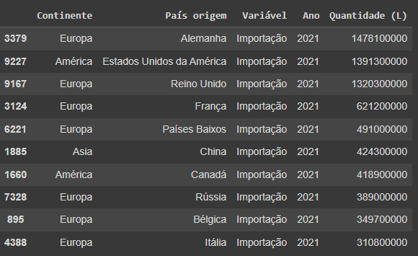
2 - Análise de dados em Notebook
Análise de Base Global
Realizando com uma função .query() e .sort_values() para mostrar os valores de Importação e filtrando o ano de 2021 por “Quantidade (L)” e usando o head(15) para mostrar os últimos 10 maiores valores da tabela.

Slide 26
2 - Análise de dados em Notebook
Análise de Base Global
Plotando gráfico de linha para análise temporal do histórico dos dados da Rússia.
Plotando gráfico de linha para análise temporal do histórico dos dados do Estados Unidos da América.
Plotando gráfico de linha para análise temporal do histórico dos dados da China.

Slide 27
2 - Análise de dados em Notebook
Análise de Base Global
Plotando gráfico de linha para análise temporal do histórico dos dados do Reino Unido.
Plotando gráfico de linha para análise temporal do histórico dos dados do Reino Unido.

Slide 28
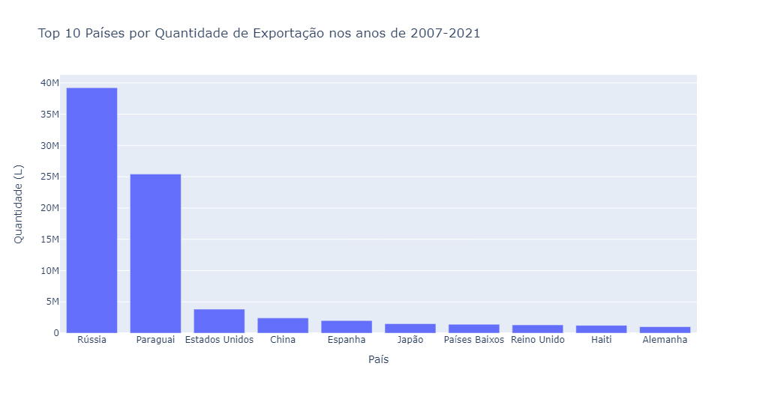
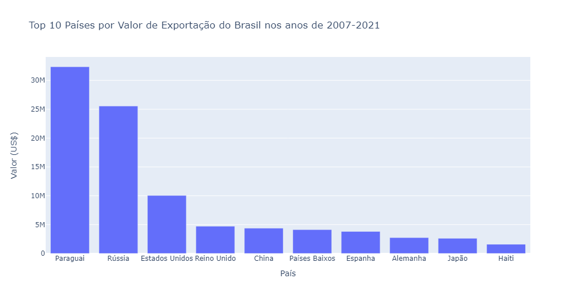
3 - Análise exploratória e conclusão
Análise de dados da exportação brasileira
Usando a lista extraída do site: http://vitibrasil.cnpuv.embrapa.br/ em relação aos vinhos nacionais, o brasil como país exportador de vinho, podemos inferir que a partir do somatório, os 10(dez) países com maior acúmulo de valores (U$S) e quantidade (L) nas transações de exportação de vinho do Brasil, no período de 2007 a 2021, foram Paraguai, Rússia, Estados Unidos, Reino Unido, China, Países Baixos, Espanha, Alemanha, Japão e Haiti.
3 maiores países

Slide 29
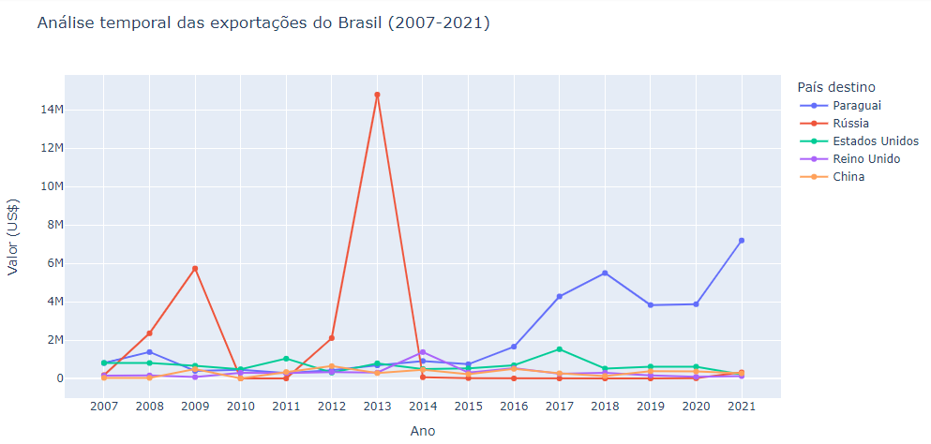
3 - Análise exploratória e conclusão
Análise de dados da exportação brasileira
Os dados nos mostra uma relevância nos valores de Paraguai e Rússia e Estados Unidos, que representam uma enorme volumetria em valor (U$S) 32MM, 25MM e 10MM respectivamente. Os dados revelam a importância desses países para a exportação de vinho do Brasil. Contudo analisando o gráfico abaixo, observamos que a Rússia deixou de consumir vinho brasileiro de 2014 até 2020, quando Paraguai cresceu o consumo e Estados Unidos esteve estável, variando pouco.

Slide 30
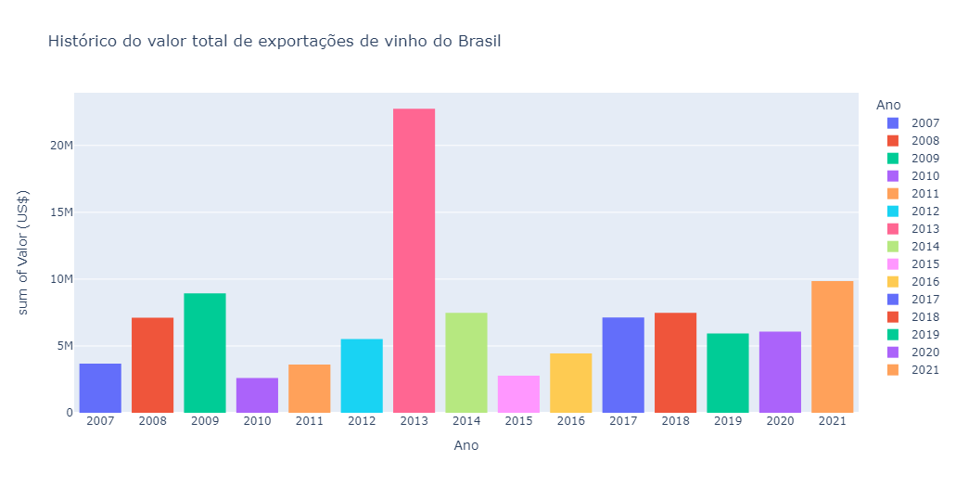
3 - Análise exploratória e conclusão
Análise de dados da exportação brasileira
Máximo Valor (U$S) 22,7MM em 2013
Outro dado relevante é a distribuição em Valor (U$S) de vinho exportado ao longo dos 15 anos. Observamos que há uma variação linear de 2017 até 2021, porém com um outlier em 2013.
Lembrando que houve um aumento expressivo no gráfico anterior que demonstra a Rússia como maior consumidora do de vinho em 2013.

Slide 31
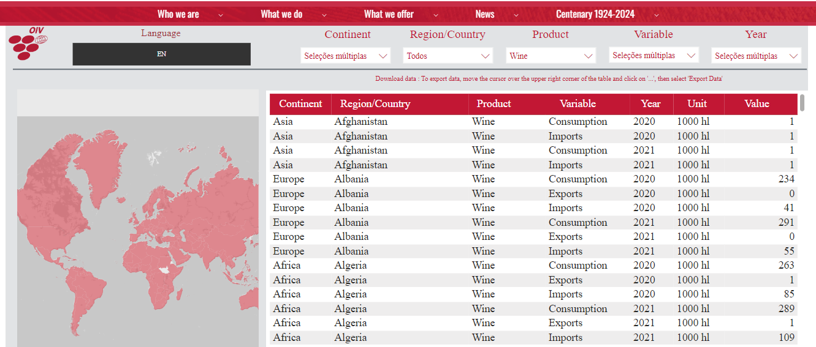
3 - Análise exploratória e conclusão
Análise de dados Global
ACHO Q TÁ REPETIDA- Usamos a lista extraída do site (https://www.oiv.int/what-we-do/data-discovery-report?oiv), podemos realizar a análise dos registros de dados de consumo, importação e exportação dos países, com unidade de quantidade em 100.000 litros. Os dados são oriundos de estatísticas disponíveis no website da organização intergovernamental, International Organization of Vine and Wine. Realizamos a análise sobre o mesmo período de 2007 até 2021 da Análise de dados da exportação brasileira.
Revisar slide = 12

Slide 32
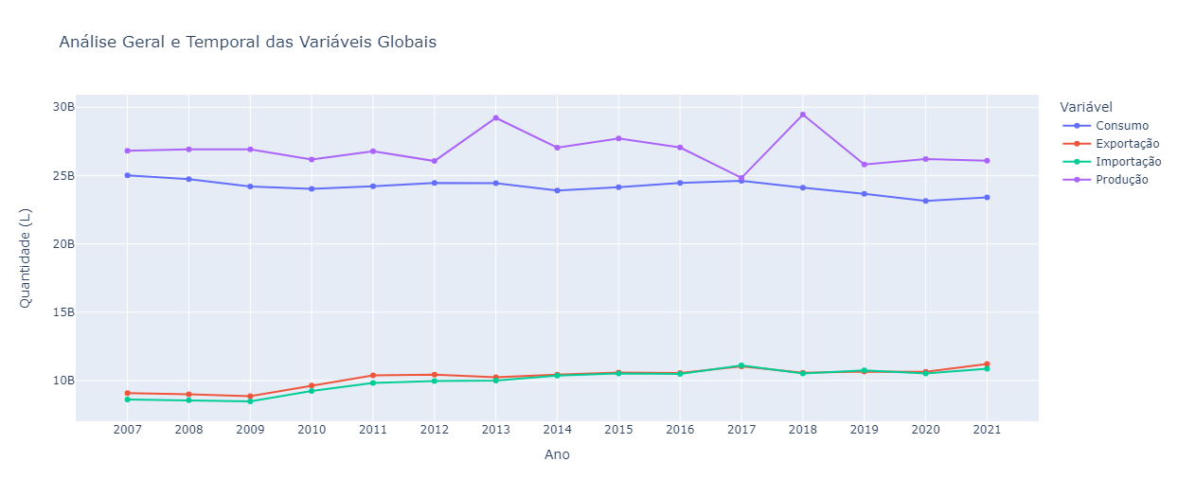
3 - Análise exploratória e conclusão
Análise de dados Global
Sob uma perspectiva geral e temporal de análise dos dados globais podemos obter informações importantes, dentre elas, observamos os pequenos movimentos de crescimento temporário atípico de produção nos anos de 2013 e 2018, contudo não refletiu nos valores de exportação, importação e nem consumo. As quantidade de exportação e importação estão apresentadas de uma forma estável, sem muitas alterações do contexto. No entanto, o consumo apresentou uma queda de aproximadamente 1,5 bilhão de litros nos anos de 2017 a 2020, retomando um pequena parte do consumo em 2021, cerca de 291,9 milhões.

Slide 33
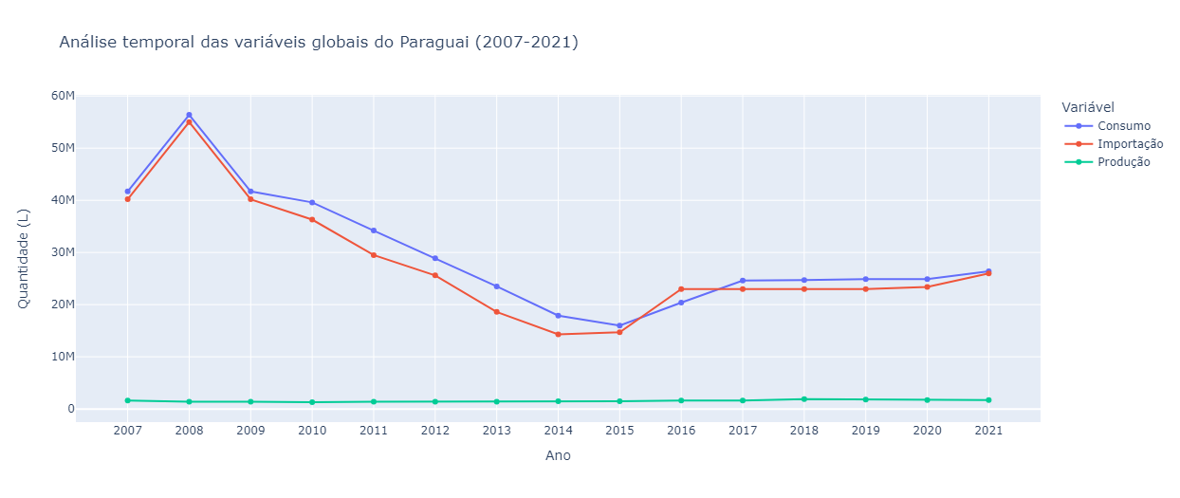
3 - Análise exploratória e conclusão
Análise de dados Global
Em continuidade as análises dos dados e a fim de suprir a demanda por informações, decidimos estudar o comportamento das variáveis do Paraguai. O país apresentou-se com um vultuoso importador do produto brasileiro nas observações dos dados da base da Embrapa e, portanto, é de nosso interesse investigar e buscar informação relevante. O Paraguai possuia uma população de 6,704 milhões de habitantes e um consumo de 26,4 milhões de litros de vinho em 2021, perfazendo um consumo per capita de 3,93 litros. Um fato relevante diz respeito ao percentual entre a quantidade consumida e importada, em torno de 98,79% do vinho consumido é originário de importação e destes 25,08% de origem brasileira. Podemos concluir que 1/4 do consumo do Paraguai é advindo das importações do Brasil é, em consequência, um valioso mercado para as exportações brasileiras de vinho.

Slide 34
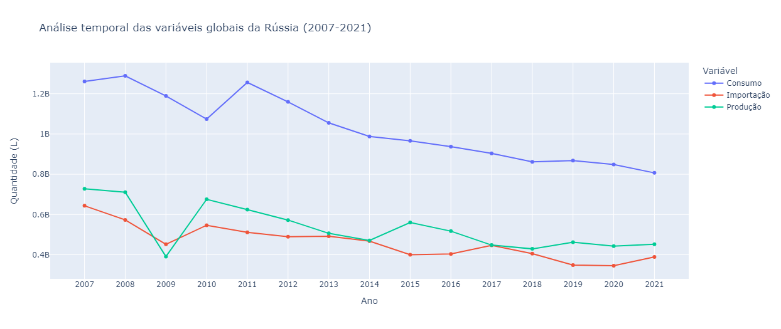
3 - Análise exploratória e conclusão
Análise de dados Global
Em 2021, a Rússia apresentava uma população de 143,4 milhões de habitantes, 9ª maior do mundo. Observando os dados da Rússia contidos na base da OIV, podemos inferir algumas informações relevantes para a nossa análise. De antemão, podemos observar que o consumo apresenta em queda durante o período estudado, principalmente após o ano de 2011. A importação apresentou uma leve alta no ano de 2021, porém algo muito ínfimo para afirmamos que será crescimento contínuo. A quantidade importada do Brasil pela a Rússia em 2021 ficou em 181.931 litros, em torno de 0,046% da importação do país em 2021. Conforme os dados globais, a Rússia, em 2021, importou 389.000.000 litros de vinho e foi rankeada como 8ª maior importador do produto no mundo no referido ano, apresentando um consumo per capita de 5,62l/hab.

Slide 35
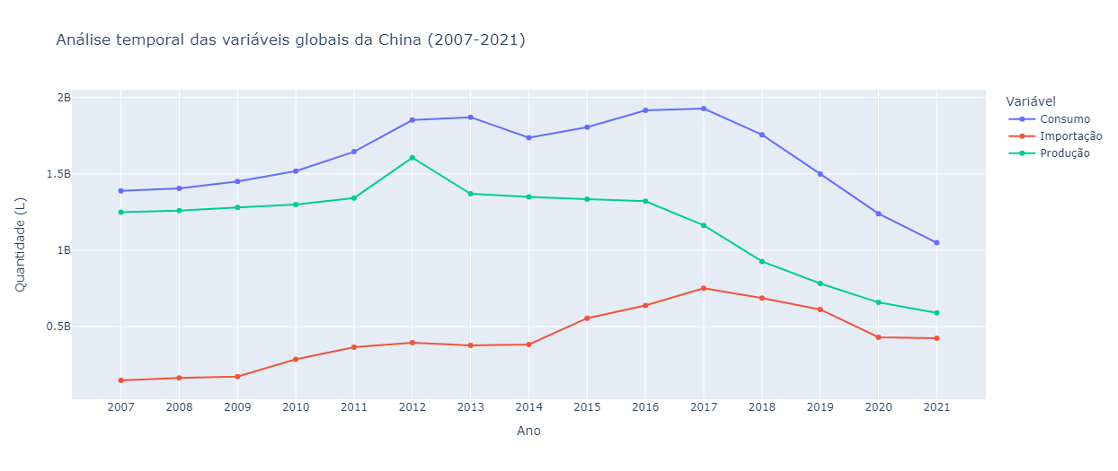
3 - Análise exploratória e conclusão
Análise de dados Global
Em 2021, a população da China era 1,412 bilhões de habitantes, rankeada como o país mais populoso do mundo, situação revertida apenas em 2023. Apesar da superpopulação o consumo não se apresenta de forma proporcional. O consumo apresentou uma redução de 2017 para 2021 em torno de 45%. E consumo per capita de 0,74 l/hab., no referido ano. Os dados globais da China apresentam uma curva decrescente em todas as variáveis a partir do ano de 2017, e com um estabilidade na importação de 2020 e 2021.

Slide 36
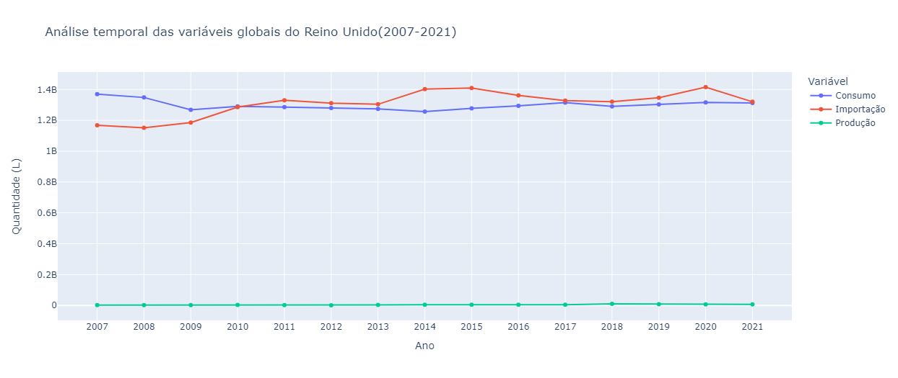
3 - Análise exploratória e conclusão
Análise de dados Global
Observando os dados do Reino Unido, podemos verificar que o consumo de vinho na região é quase integralmente suprido pela importação do produto que, em 2021, foi de 1,32 bilhões de litros. A população do Reino Unido é de 67,33 milhões de habitantes. E portanto, podemos inferir que a região ostentou um consumo per capita de 19,60 l/hab, em 2021. Importante salientar que a produção no mesmo ano ficou em torno de 6,7 milhões de litros.

Slide 37
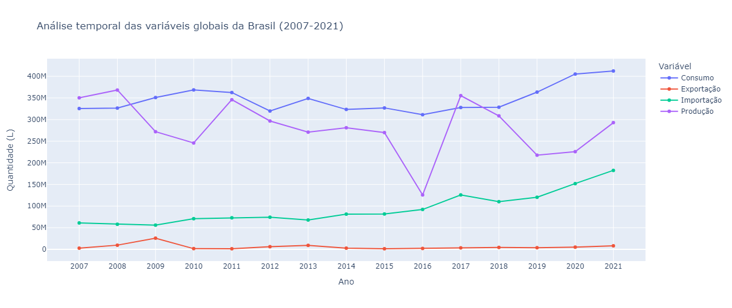
3 - Análise exploratória e conclusão
Análise de dados Global
Compilando os dados globais do Brasil, podemos observar que o consumo do país ficou 412,3 milhões de litros, em 2021. E a curva de consumo encontra-se em uma leve crescente. A importação também apresenta leve alta após o ano de 2018, mesmo movimento acompanhado pela curva de produção. A exportação encontra-se em expansão desde 2015, quando a quantidade exportada foi de 1,3 milhões e, em 2021, foi da grandeza de 8 milhões. A produção apresentou uma queda brusca em 2016, provavelmente causada por questões climáticas que acometeram a região Sul do país, contudo, a partir de 2019 há uma retomada de crescimento da produção.

Slide 38
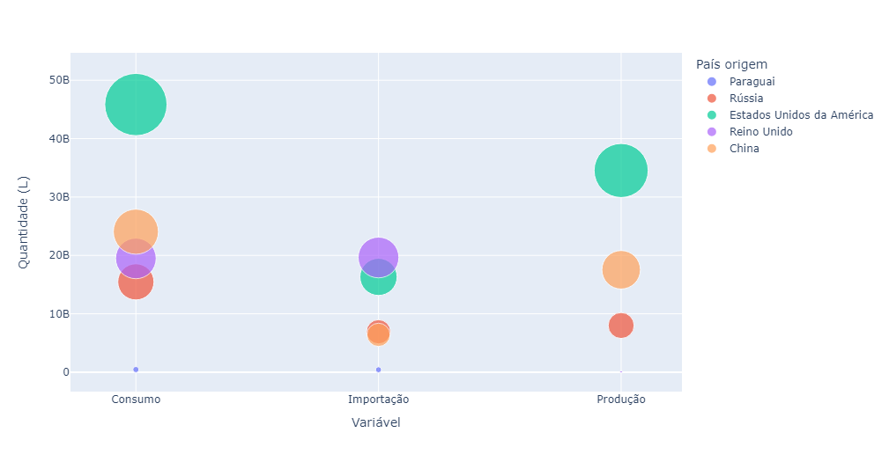
3 - Análise exploratória e conclusão
Análise de dados Global
Podemos observar os dados mundiais de consumo, exportação e importação de vinhos referente aos anos de 2020/2021 no plot ao lado e indicar os outliers. Na variável consumo, os Estados Unidos da América se destaca tendo uma produção de 35B de litros e um consumo de aproximadamente 45B; na exportação, a Espanha e na importação, os Estados Unidos da América.

Slide 39
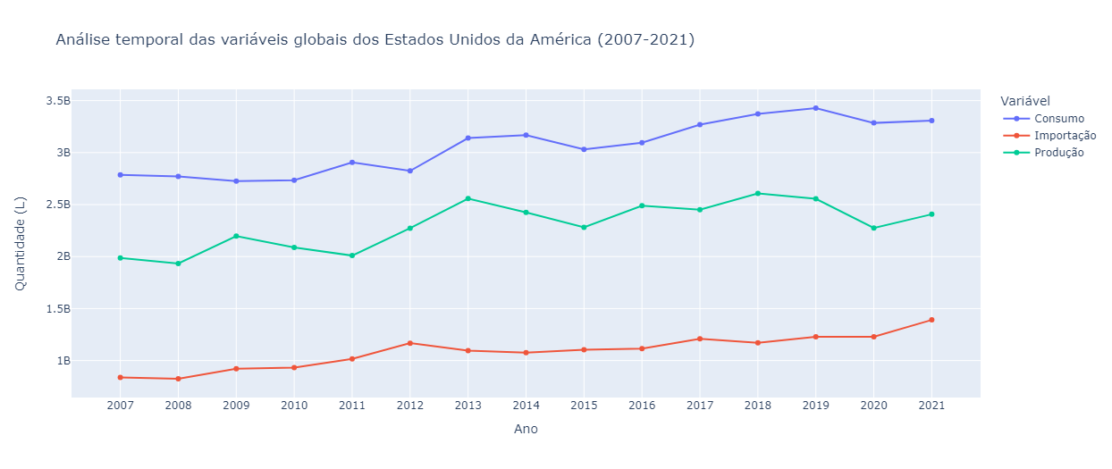
3 - Análise exploratória e conclusão
Análise de dados Global
Observando sob uma perspectiva histórica a disposição dos dados de consumo, importação e produção dos Estados Unidos da América, podemos verificar a evolução das importações desde o ano 2007 com uma quantidade de 837,3M de litros até a 1,3913B em 2021. Isso pode ser reflexo do aumento do consumo que também apresentou-se em crescente com valores de 2,785 bilhões de litros em 2007 até 3,3079B no ano de 2021.
Podemos considerar que o 'gap' de baixa evidenciado no ano de 2020 seja consequência da grave crise pandêmica que acometeu o mundo e acarretou uma crise econômica global. Com a baixa da produção no ano de 2020, tivemos uma ampliação das importações a fim de tentar suprir a demanda de consumo. Os Estados Unidos da América, em 2021, apresentava uma população de 331,9 milhões de habitantes, 3ª maior do mundo, com um mercado consumidor do vinho importado em uma crescente durante o período analisado. Apesar da elevada produção 2,407 bilhões de litros, o consumo per capita nos Estados Unidos em 2021 ficou em torno de 9,96l/hab. e, por conseguinte, não sendo suficiente pra suprir o mercado interno.

Slide 40
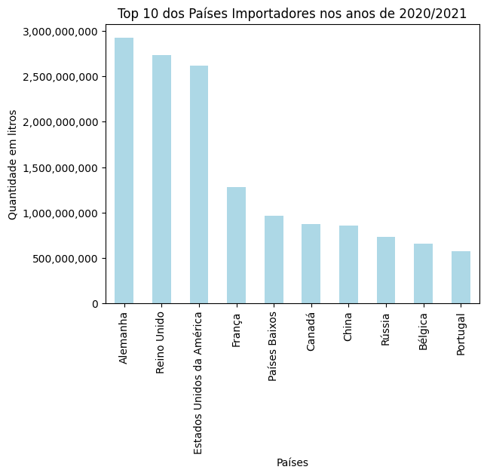
3 - Análise exploratória e conclusão
Análise de dados Global
Com o intuito de munir de informações relevantes os nosso investidores fizemos uma exploração geral sobre as importações mundiais de vinho nos anos de 2020/2021.
O país que apresenta o maior volume de importações da bebida no mundo é a Alemanha, com 3 bilhões de litros da mercadoria. Seguido pelo Reino Unido e Estados Unidos da América. Observamos que na lista dos 10( dez) países que mais importam em quantidade, constam 3( três) dos maiores importadores do vinho brasileiro. o maior importador do vinho brasileiro, por quantidade, no período de 2007/2021( pela somatório de quantidade) , a Rússia, está na 8ª posição do ranking mundial. ESSE GRÁFICO SAIU DO NOTEBOOK, MAS ACHO Q PODE DEIXAR AÍ
Análise de dados da exportação brasileira

Slide 41
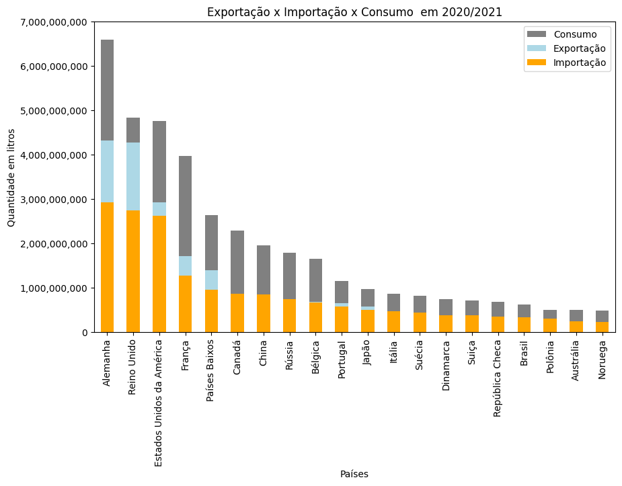
3 - Análise exploratória e conclusão
Análise de dados Global
ACHO MELHOR EXCLUIR ESSA PÁGINA PQ O GRÁFICO NÃO É TÃO LEGÍVEL E ELE NÃO ESTÁ MAIS NO NOTEBOOK .MELHOR ESXCLUIR TB AS ANÁLISES DESSA PÁGINA Analisando os dados plotados no gráficos de maiores Exportadores, Importadores e Consumo, podemos observar um alto volume da Alemanha e Reino Unido em específico a Importação. Em contrapartida o Estados Unidos da América é o 3º maior consumidor e importador tendo 4 bilhões de litros no total.
Olhando especificamente para o Estados Unidos da América, há uma oportunidade relevante de atender a públicos diversos com os principais tipos de uvas que usamos para realizar a confecção de vinho aqui no Brasil.

Slide 42

4 - Conclusão
Com base na análise de dados apresentada, podemos apontar que os Estados Unidos da América, que é um dos maiores parceiros comerciais do Brasil na exportação de vinho brasileiro, representa uma oportunidade significativa para os investidores. O mercado norte-americano é amplo e pode ser um destino promissor para a expansão das exportações de vinho do Brasil.
Na América do Sul, observamos o nosso maior parceiro, o Paraguai que importa um grande percentual do que consome, sendo relevante para o mercado de exportação de vinho brasileiro, o volume de importação desse país é muito inferior ao dos Estados Unidos considerando as Américas, contudo ainda representa o nosso maior comprador. Portanto, é importante direcionar esforços para aproveitar o potencial do mercado paraguaio. Outro ponto relevante nas análise da América do Sul, é o potencial mercado colombiano cuja importação ultrapassa o consume do produto, além de verificarmos que não há produção de vinho no país. Os países da América do Sul apresentam uma facilidade no trato copmercial commercial, fato que deve ter relevância para a escolha do direcionamento das estratégias.
Ao analisar os dados globais de consumo, exportação e importação de vinho nos anos de 2007/2021, observamos que a Alemanha é o país que mais importa essa mercadoria no mundo, seguido pelo Reino Unido e Estados Unidos. É importante salientar que três dos maiores importadores de vinho brasileiro estão entre os dez primeiros colocados nesse ranking.
No continente africano, o consumo de Angola nos desperta interesse em face do volume importação dos últimos anos não terem suprido a demanda local, A Nigéria apresenta um volume de importações muito além do consumo, o que pode ser relevante estrategicamente. Nos último anos, registramos também um volume de importação crescente do Haiti.
No mercado europeu, podemos buscar oportunidades na Alemanha; nos Países Baixos, que apresenta um volume crescente nas importações,; bem como no Reino Unido, que importa quase todo o vinho consumo na região.
No continente asiático, evidenciamos que China, apesar de ser o país mais populoso do mundo, em 2021, não possuia níveis de consumo de vinho proporcional à sua população. Inclusive constatamos que uma redução no consumo entre 2017 e 2021, com um consumo per capita de apenas 0,74 litros. Os dados globais da China mostram uma tendência decrescente em todas as variáveis a partir de 2017, com estabilidade na importação em 2020 e 2021. Os dados do Japão nos revela uma exportação, em 2021, da grandeza de 243,8 milhões. O mercado asiático têm desafios sinuosos.
Concluímos nossa análise, expondo as possibilidades de mercado para as exportações do vinho brasileiro, salientando que a produção do Brasil necessita de amplicação para atingir os patamares negociais e de lucratividade que o mercados disponibilizam.

